Slide 1
Ô ĂN QUAN
Nhóm 39

Slide 2
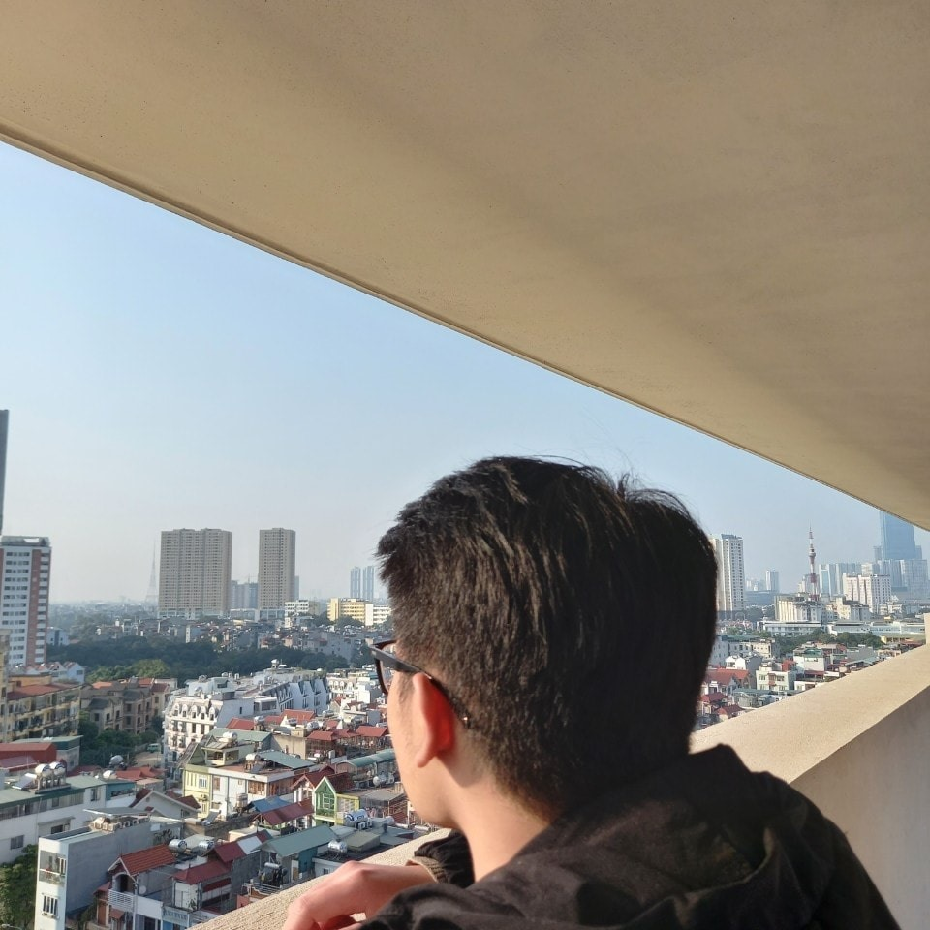

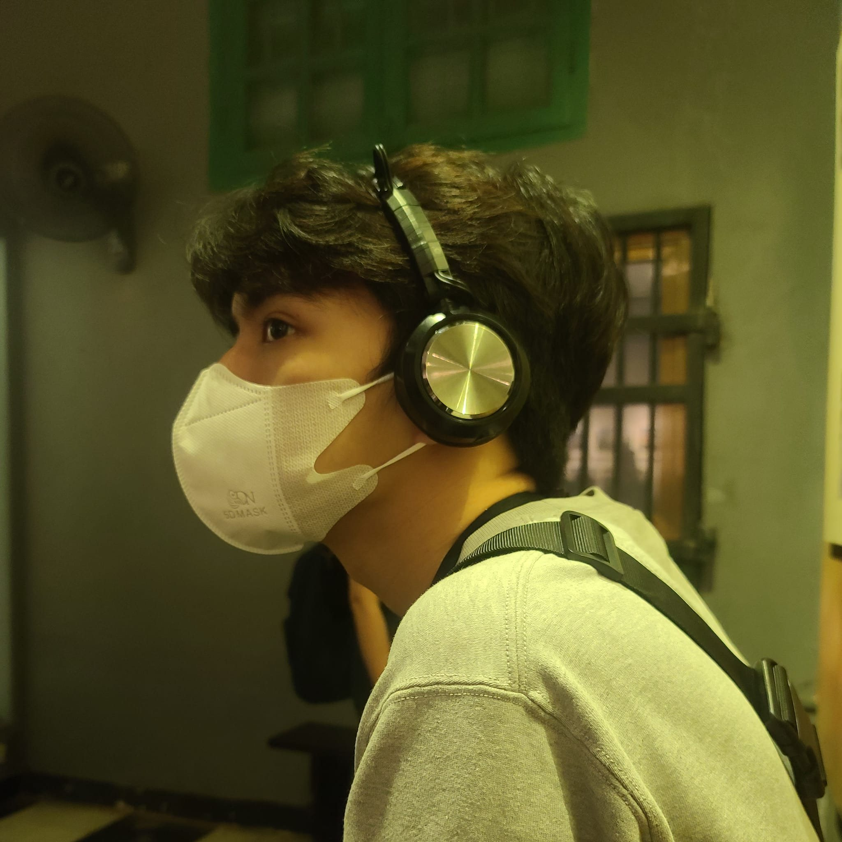
Thành viên nhóm
Bui Ngoc Duy
Chu Thanh Van
Vu Anh Minh

Slide 3
TABLE OF CONTENTS
01
02
03
04
Mô tả bài toán
Ý tưởng thiết kế
Thiết kế
Demo

Slide 4
01
Mô tả bài toán

Slide 5



PLAYER 1
PLAYER 2
Điều kiện dừng rải đá
Điều kiện ăn ô dân, ô quan
Điều kiện rải thêm đá vào ô dân và vay mượn đá
Điều kiện kết thúc ván đấu

Slide 6
02
Ý tưởng thiết kế

Slide 7


SỞ HỮU
PLAYER
SQUARE
GEMS
- Định danh nhân vật - Điểm số - Chọn ô dân và rải
- Định danh các ô - Đá có trong ô
- Gem = Điểm
- BigGem = 5 điểm

Slide 8
VIEW
HANDLER
CONTROLLER
- Giao diện được thiết kế bởi JavaFX (fxml file)
- Xử lý hiển thị các fxml và hiển thị kết quả do Controller đưa tới
- Xử lý các Logic, gửi các kết quả cho bên Handler hiển thị

Slide 9
03
Thiết kế

Slide 10
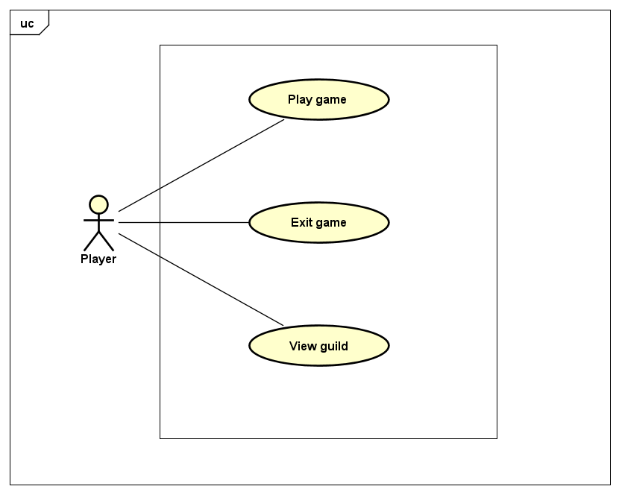

Slide 11
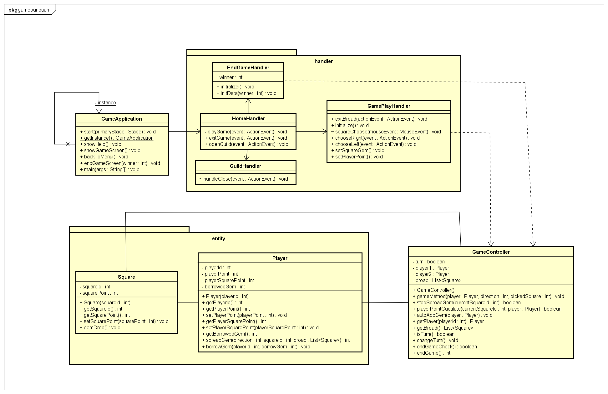

Slide 12
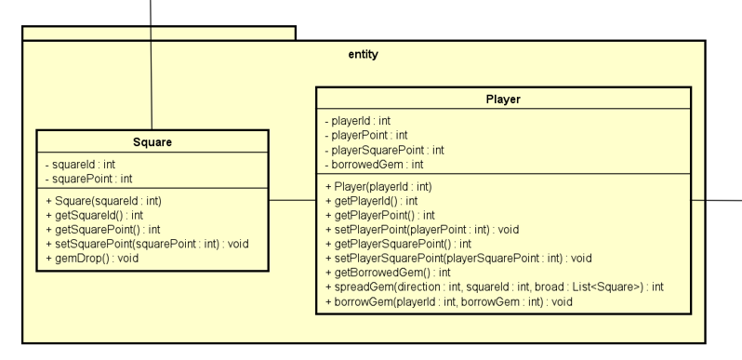

Slide 13
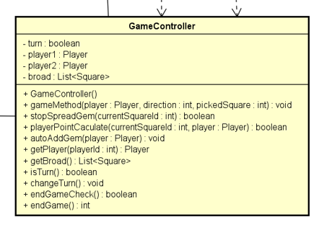

Slide 14
04
Demo

Slide 15
THANK YOU

